Slide 3
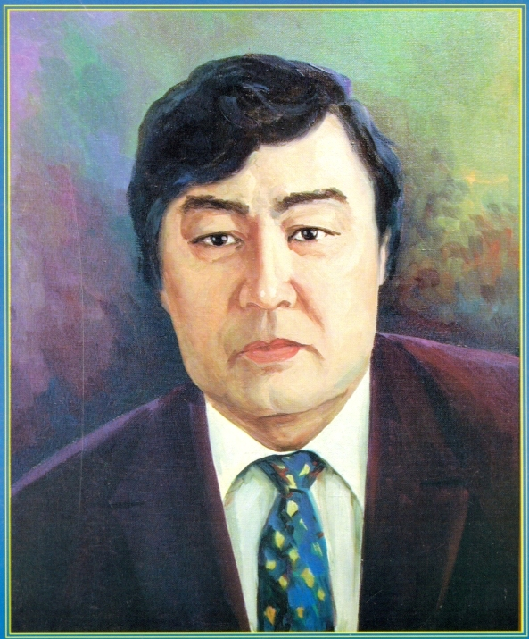
1936 ж. Мамырдың 18 Алматыда дүниеге келген.

Slide 4
1962—71 жж. Казахстанская Правда ұнжариясының әдеби қызметкері, Қазақфилм киностудиясы сценарлық-редакцялық алқасының бас редакторы, Просторжурналының бөлім меңгерушісы болып жұмыстар атқарады.
1971—81 жж. Қазақстан жазушылар одағы басқармасының хатшысы, сонымен бірге 1972 ж. Азия-Африка елдері жазушыларымен байланыс жөніндегі Қазақстандық көмитеттің төрағасы болды.
1981—83 жылдары Қазақ КСР кинематография жөніндегі мемлекеттік комитетінің төрағасы.

Slide 5
1959 ж. С. М. Киров атындағы Қазақ мемлекеттік университетінің Геология факультетін, кейін

Slide 6
А. М. Горький атындағы Әдебиет институтын бітіреді.

Slide 8
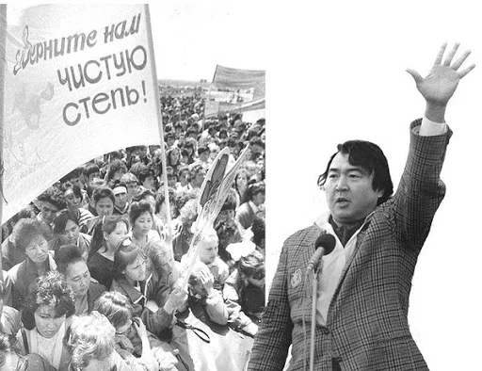
1989 ж. ақпанында халқаралық Невада-Cемей ядролық қаруға қарсы қозғалысының президенті болды.

Slide 9
Ақын мен өлең
Олжас Сүлейменов — табиғатынан рухани бүғаланбаған адам. Еркіндік — үнемі оның шығармашылық және қоғамдық қызметіндеғі негізгі ұстаным болып табылатын-ды. «Еркіндік» сөзінің мағынасы көп қырлы. Ақынның өзі де дәл осы үғымға бірнеше түсініктемелер үсынған. Заңғар биіктікте самғап үшу үшін де ауа қажеттігін ол жақсы түсінді.
Сол себепті:
Суретшінің шаруасы не далада.
Дімкәс талант — далада емес —
Молада.
Еркіндіктің екінші аты — сол дала,
Сол даланы жүр өлеңге бала да, —
деп жырлайды.

Slide 12
1975 ж. жарық көрген «Аз и Я» кітабі түркі және славян халықтарының ежелгі жазба ескерткіштеріне арналған. Тым-тым арғы, есте жоқ ескі замандағы ұлт пен ұлыстардың тілі, ғұрып-әдеті сөз болған бұл кітапті кейінгі зерттеушілердің тамаша қолғанаты, оқушылардың, қызығушылардың сүйп оқыр ғылымнамасы деуге болады. Әсіресе кітаптың Шумернама бөлімі оқырманды тың да, тілсім қиялдарға бастайды. Кітаптың соңы 1001 сөз атты этимологиялық сөздікке ұласып, бұрыңғыдан кемелдене түсті.
«1001 сөз» жазу мен таңбаның тарихы туралы шығарма, кітап әрқилы мәдениеттің кездейсоқ, жеке дара пайда болмастан бір-біріне тығыз байланыса отырып туылатынын, дамитынын осы 1001 сөзді дәйек ете отырып дәлелдеуге тырысады.

Slide 13
Ақындығы
«Біз жаңаша өлең жазуды Олжастан үйрендік» дейді — Сергей Марков, бұл болса Олжас өлеңдерінің тынысы өзгешелігін әйгілегендей. 1961 жылғы тырнақ алды жинағы «Арғымақтар» кітабінан бері ол жиырма шақты жыр жинағына аутор болды. «Халықтың тарихы айналып келгенде ақынның үлесіне тиеді» — дейді А. С. Пушкин, оқып отырсаңыз Олжастың өлеңдері қазақ халқының талай ғасырлық мұңы мен қуанышын, сыры мен сипатын айтады, енді сіз бір ақынның жырын ғана емес бір ұлттың сан ғасырлық сәлихалы тарихын аралағандай боласыз. Олжас өлеңдері қазақ пен орыс арасында ғана емес, Еуропа елдері, Кіші Азия, Қытай, Америка елдері арасында өзінің асқақ қазақы үнін аспандата саңқылдатады.

Slide 14
Шығармалары:
Нұрлы түндер, А., 1962;
Қылықты түн, А., 1963;
Мешін жылы, А., 1967;
Таңдамалы лирика, М., 1968;
Ақ дария аспанында, Таш., 1970;
Атамекен, А., 1972;
Қалаулы қайырма, А., 1973;
Жұмыр жұлдыз, М., 1975;
Көңіл көкжиегі, А., 1976, 1980;
Определение берега, А., 1979;
Асқардан асу, А., 1987;
От января до апреля, А., 1989;

Slide 15
Марапаттары
Қазақстан Ленин комсомолы сыйлығы, 1964 ж.;
Бұкілодақтық Ленин комсомолы сыйлығы, 1967 ж.;
Қазақ КСР мемлекеттік сыйлығы, 1972 ж.;
Қазақстанның Халық жазушысы атағы, 1992 ж.;
Тәуелсіз «Тарлан» сыйлығы, 2000 ж.

